Slide 1
Hobbes
Pensiero politico

Slide 2
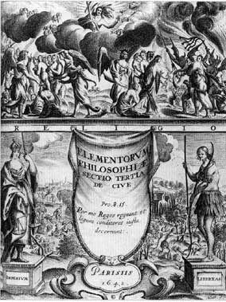
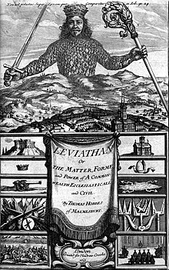
Opere prese in esame
De cive
Leviatano

Slide 3
Lo stato di natura
Situazione IPOTETICA
in cui si trovano gli uomini
al di fuori di ogni SOCIETA’/STATO

Slide 4
Stato di natura
BRAMOSIA NATURALE
l’uomo non è un animale sociale
egoismo: ogni uomo vuole tutto per sé
DIRITTO NATURALE
Ogni uomo ha un diritto naturale su tutto ciò che ritenga utile
Non esiste GIUSTIZIA (che nasce con la LEGGE)
Uguaglianza tra gli uomini (di diritto, non di forza)

Slide 5
Stato di natura
BRAMOSIA NATURALE
STATO DI GUERRA
Homo homini lupus
Rischio di perdere la propria VITA in modo violento
PAURA
RAGIONE NATURALE

Slide 6
Stato di natura
RAGIONE NATURALE
= capacità di calcolare e prevedere le conseguenze delle proprie azioni
Elabora delle LEGGI DI NATURA
per sfuggire allo stato di guerra
le 3 principali
Rispettare i PATTI
Ricercare la PACE
RINUNCIARE AL PROPRIO DIRITTO SU TUTTO; accontentarsi di tanta libertà quanta se ne concede agli altri nei propri confronti

Slide 7
Stato di natura
A queste tre leggi ne seguono altre, tra cui:
Restituire i benefici ricevuti, cosicché gli altri non si pentano di averceli concessi (nascono gratitudine e ingratitudine)
Che ciascuno cerchi di adattarsi agli altri (nasce la socievolezza)
Che con le debite garanzie si perdoni colui che si sia pentito: “dietro garanzia per il futuro, si devono perdonare le offese passate di coloro che, pentendosi di esse, desiderano il perdono”
“nella vendetta si guardi non alla grandezza del male passato, ma a quella del bene futuro” (ci si guardi, dunque, dalla crudeltà)
“che nessuno dimostri, con azioni, parole, contegno o gesti, odio o disprezzo per un altro”
“che ogni uomo riconosca l’altro come eguale per natura”
“che nel concludere la pace nessuno esiga di riservarsi dei diritti che non vorrebbe gli altri riservassero per sé”
“Ove possibile, si usino in comune le cose che non possono essere divise”
“che a tutti gli uomini che svolgono delle trattative di pace sia garantita l’incolumità”
“che coloro che si trovano in controversia sottomettano il loro diritto al giudizio di un arbitro”

Slide 8
Stato di natura
La RAGIONE NATURALE ha indicato la via
MA
se non esiste un POTERE in grado di far RISPETTARE tali leggi naturali
esse risultano INEFFICACI

Slide 9
Patto sociale
Gli uomini
per sfuggire allo stato di guerra
stipulano un patto sociale
unendosi e dando vita a una società
“i patti senza la spada non sono che parole”
Tutto il potere deve essere consegnato a un’autorità ASSOLUTA (re o assemblea) che COSTRINGA a rispettare il patto

Slide 10
Patto sociale
Patto di UNIONE
+
Patto di SOTTOMISSIONE
Il patto è tra i SUDDITI.
Essi danno tutto il potere a un sovrano, rinunciando ai loro diritti naturali.
Il sovrano è FUORI dal patto: mantiene gli originali diritti naturali.
Non, però, alla VITA

Slide 11
Patto sociale
Patto di UNIONE
(gli uomini si uniscono e formano una società)
+
Patto di SOTTOMISSIONE
(gli uomini tenderebbero naturalmente al bene individuale: tutto il potere deve essere dato al sovrano)
Il sovrano resta FUORI dal patto, conserva tutti i suoi diritti naturali.
È un patto tra i SUDDITI
Per Hobbes però non è messo lì da Dio

Slide 12
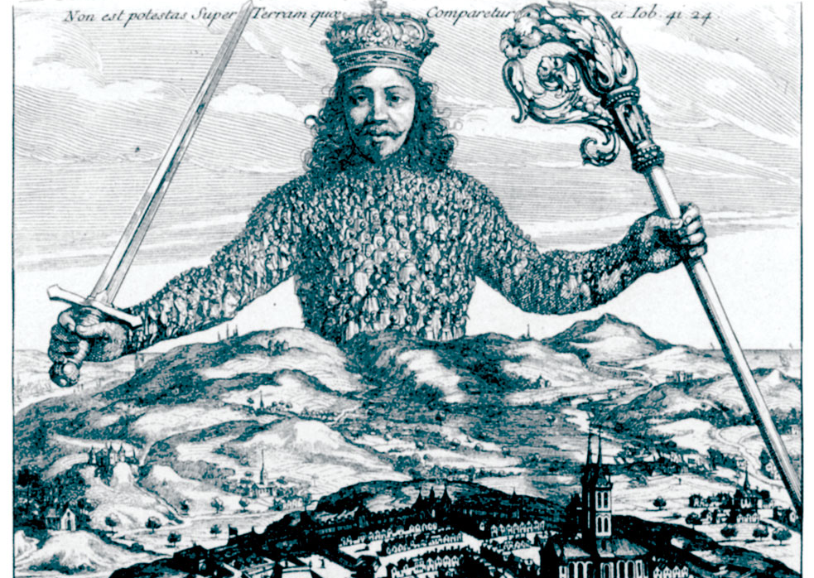
Caratteristiche del sovrano assoluto (1)
Non entra nel patto
Mantiene i diritti naturali
Ha ogni potere
“Questa è l’origine di quel grande Leviatano – mostro potentissimo rintracciabile nella Bibbia – o per usare maggior rispetto, di quel Dio mortale al quale, dopo il Dio immortale, dobbiamo pace e difesa: giacché per l’autorità conferitagli da ogni singolo uomo della comunità, ha tanta forza e potere che può disciplinare, col terrore, la volontà di tutti in vista della pace interna e dell’aiuto scambievole contro i nemici esterni”

Slide 13
Caratteristiche del sovrano assoluto (2)
I poteri sono indivisibili
più poteri = guerra civile
Legislativo
Esecutivo
Giudiziario
Religioso
Esercito

Slide 14
Caratteristiche del sovrano assoluto (3)
Solo lo Stato fa le LEGGI
a cui si deve obbedienza
= decide cosa è bene e cosa è male
una legge potrà essere cattiva o non necessaria: mai INGIUSTA

Slide 15
Caratteristiche del sovrano assoluto (4)
LIMITI
Non può ordinare di uccidersi o di non difendersi o di non prendere cibo o acqua: nemmeno lo Stato può ordinare a un uomo di andare contro il suo stesso diritto alla vita e alla sopravvivenza
È per questo che si è stipulato il patto!

Slide 16
Caratteristiche del sovrano assoluto (5)
DOVERI
Assicurare sicurezza e sopravvivenza
Se un sovrano è vinto in guerra, i sudditi sono sciolti dal vincolo
Garantire uguaglianza di fronte alla legge
Far prosperare i propri sudditi

